Slide 1


MARIA CORINA MACHADO
NOBELS FREDSPRIS 2025
FREDSPRISLEKSJONEN
Notes:
Fredsprisen for 2025 går til en kvinne som kjemper for at alle skal få være med på å bestemme i landet hun bor i. Hun heter Maria Corina Machado, og kommer fra et land som heter Venezuela.

Slide 2
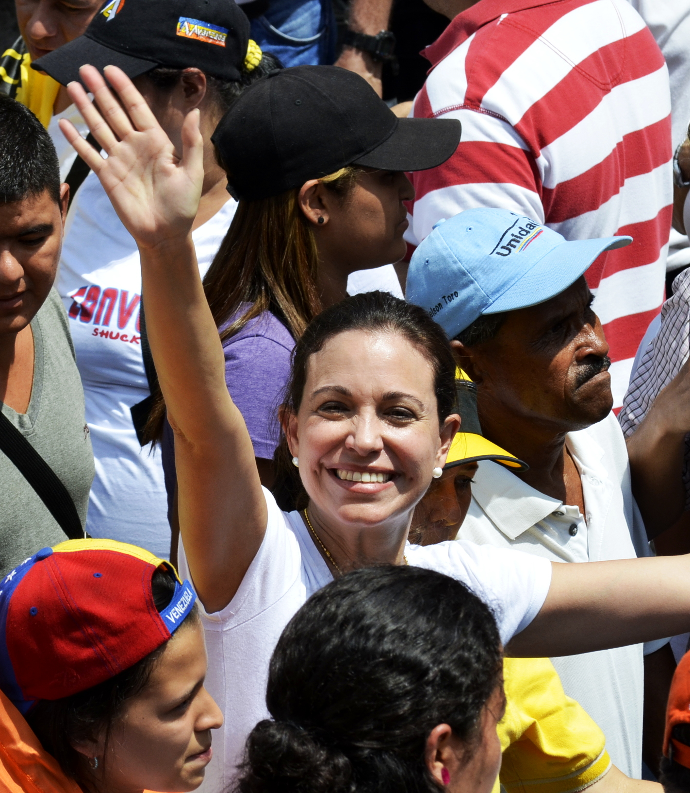
FREDSPRISLEKSJONEN
Notes:
Bilde av fredsprisvinneren.

Slide 3
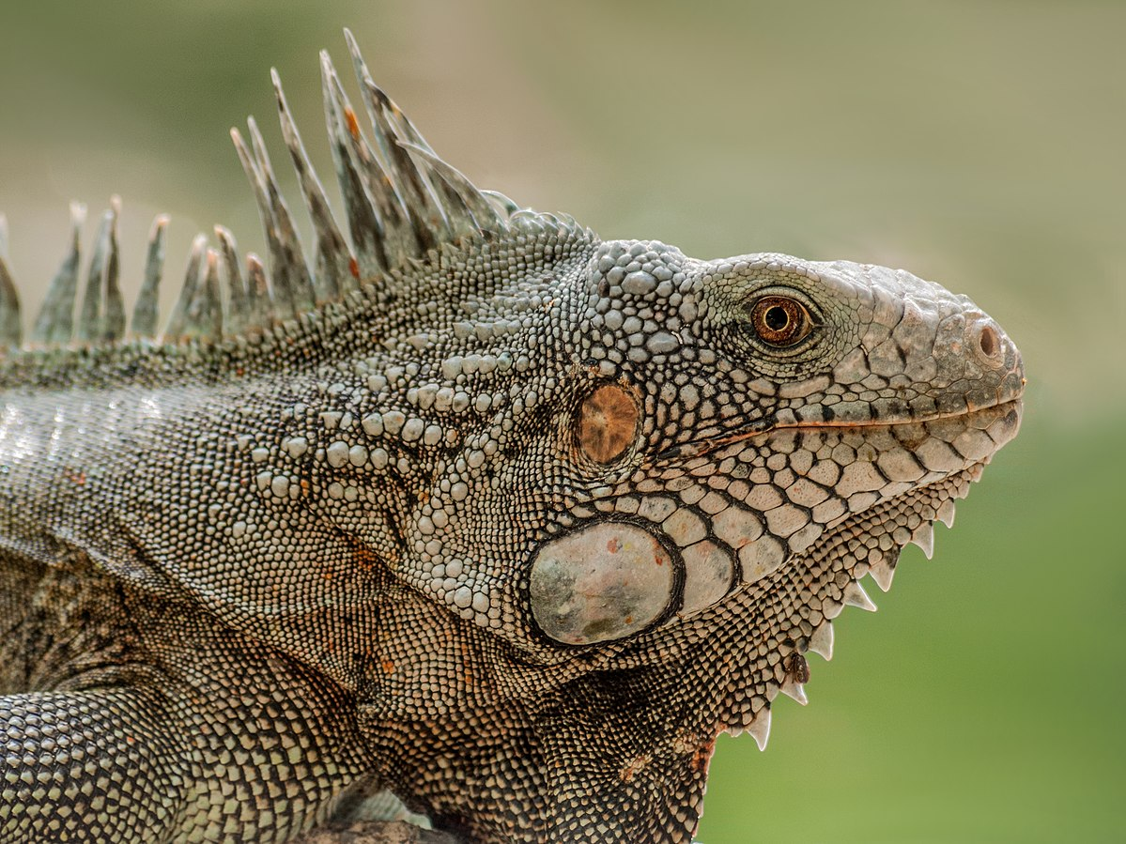
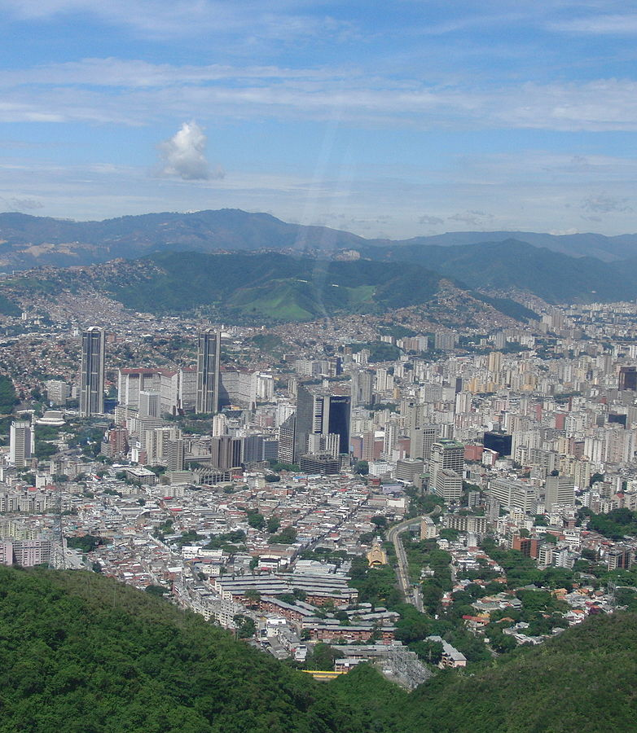
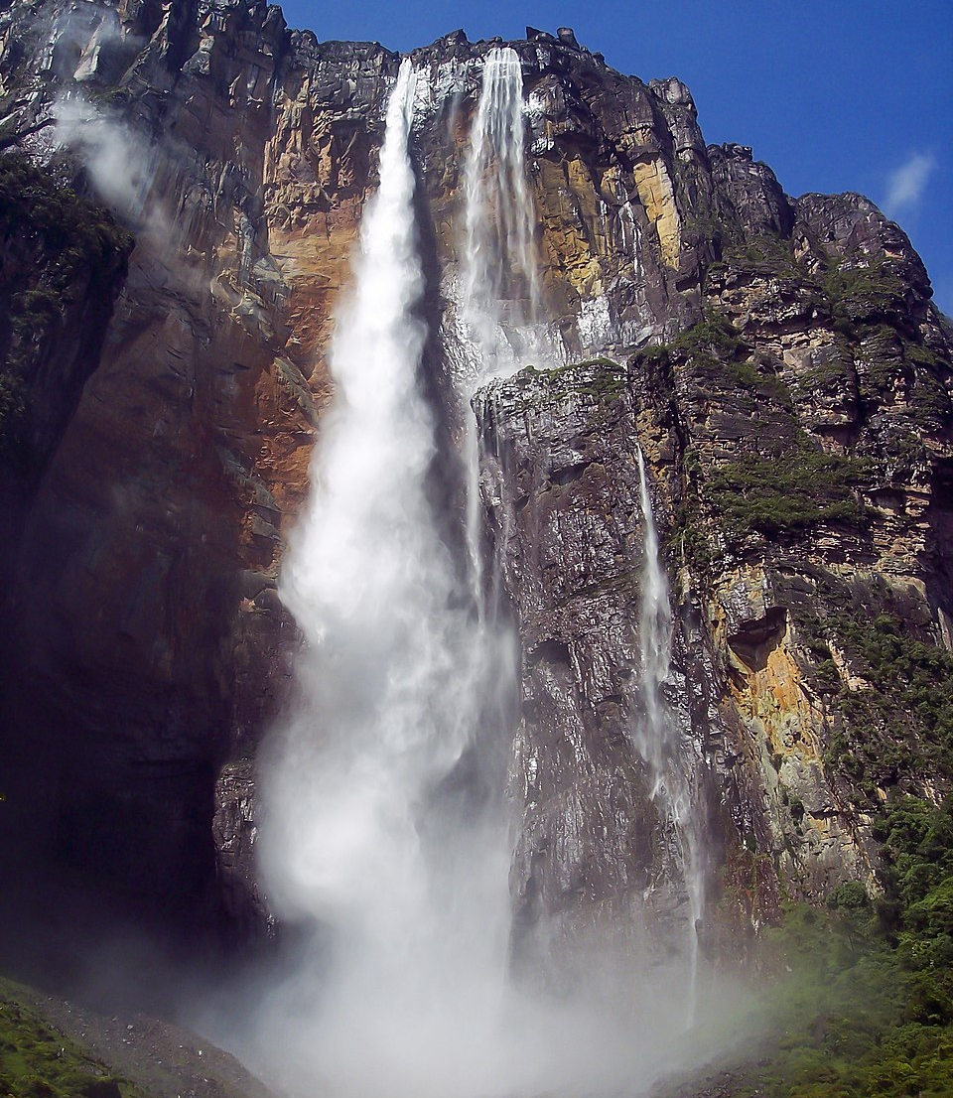
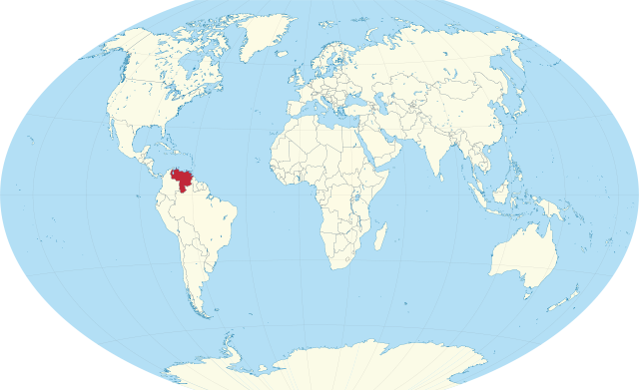

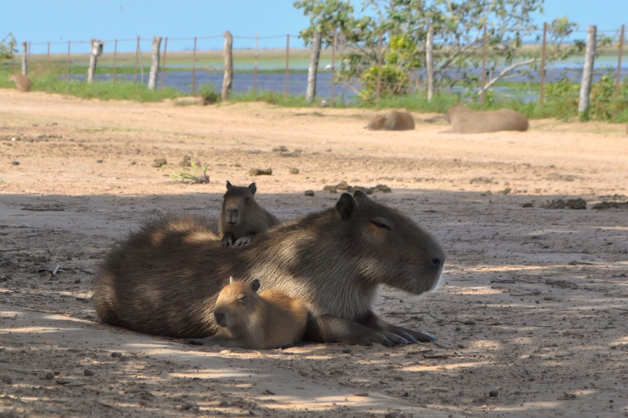
Venezuela ligger i Sør-Amerika, og hovedstaden heter Caracas
FREDSPRISLEKSJONEN
Notes:
Venezuela er et land i Sør-Amerika, som grenser til blant annet Brasil og Colombia. Hovedstaden heter Caracas, en by med nesten 3 millioner innbyggere.

Slide 4
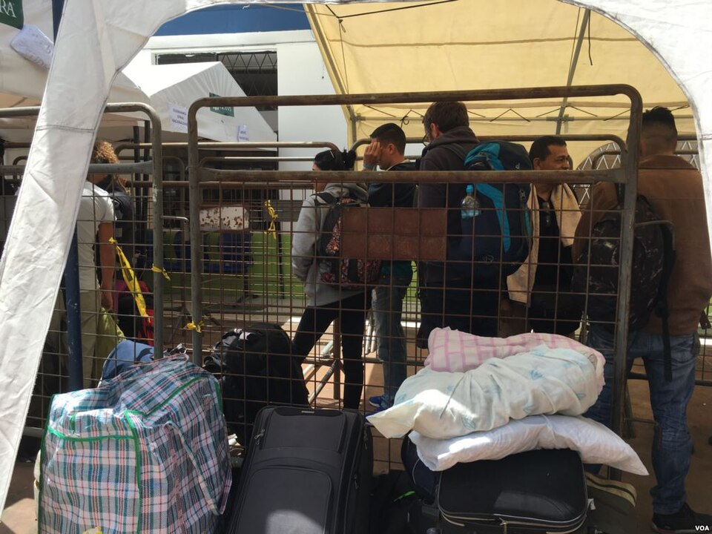
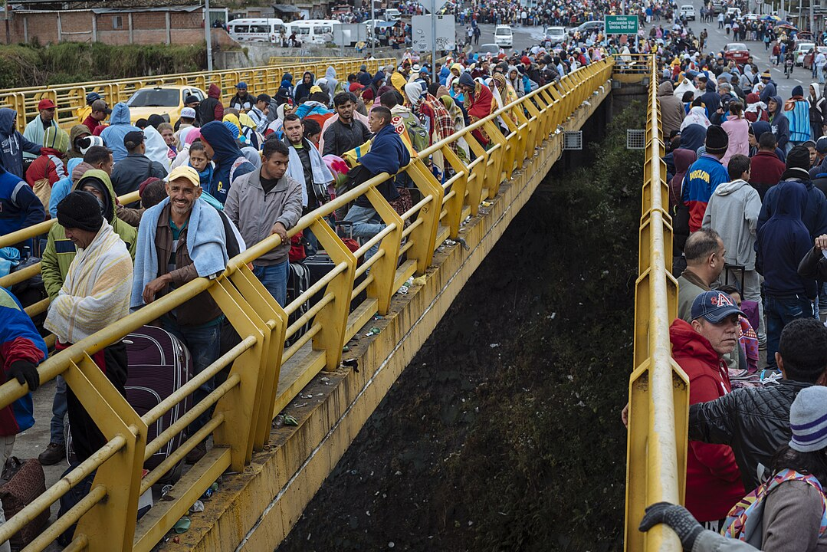
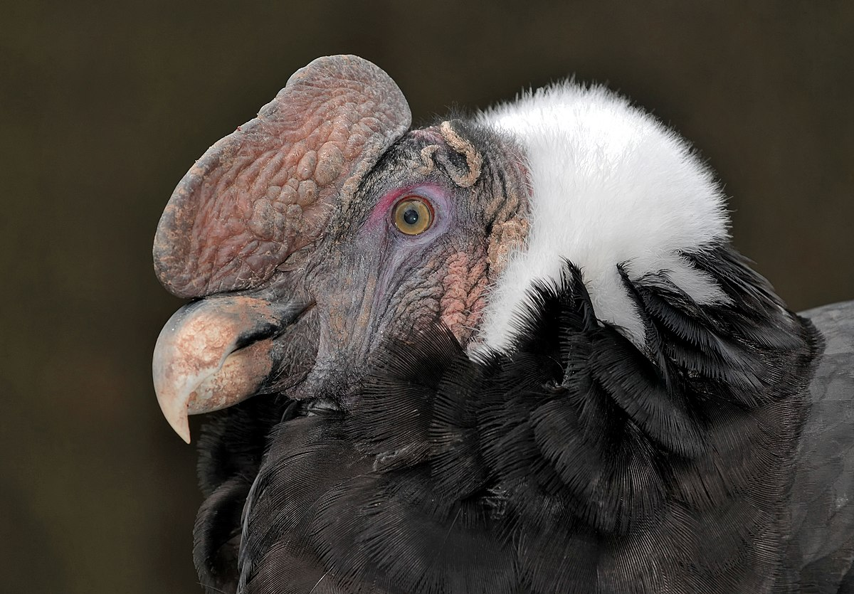
IGUAN
FREDSPRISLEKSJONEN
ANDESKONDOR
FLODSVIN
ANGEL FALLS – 979 meter høyt!
Notes:
Venezuela har et veldig rikt dyreliv, og i landet bor blant annet verdens største rovfugl – andeskondoren! I Venezuela finnes også et av verdens høyeste fossefall, som er hele 979 meter høyt!

Slide 5
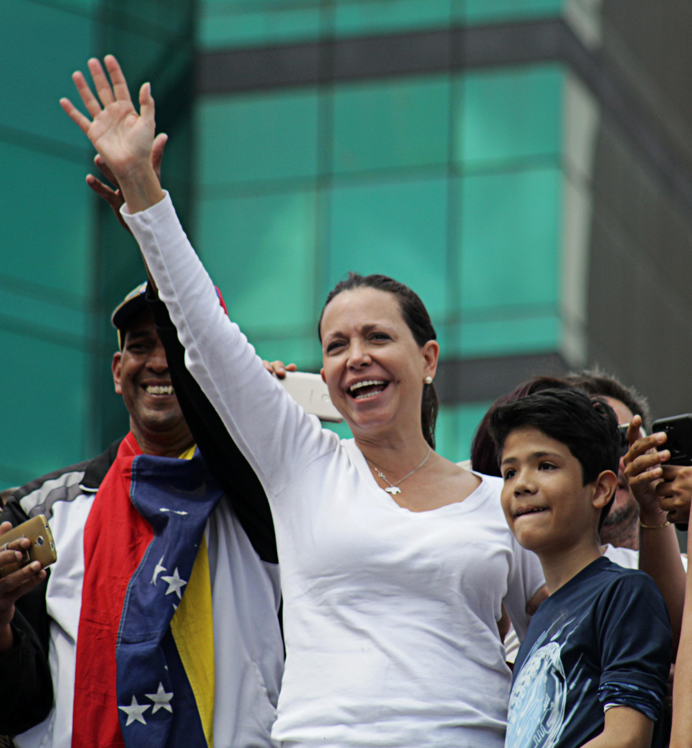
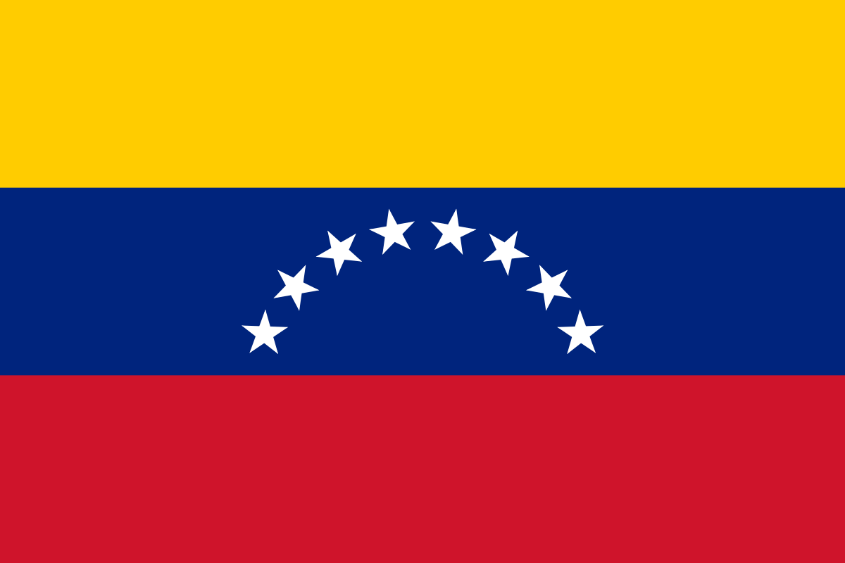
Mange reiser fra Venezuela hver dag
FREDSPRISLEKSJONEN
Notes:
Det bor over 28 millioner mennesker i Venezuela, men hver dag er det mange mennesker som forlater hjemme sine og reiser ut av landet. Kan dere tenke dere hvorfor?
Fordi de som bestemmer i Venezuela behandler innbyggerne på en veldig dårlig måte. Mange mennesker lever i fattigdom, og innbyggerne har ikke lov til å si hva de mener eller bestemme hvem som skal styre i landet. Dette kalles diktatur.
By UNICEF Ecuador from Ecuador - ©UNICEF/ECU/2018/Arcos, CC BY 2.0, https://commons.wikimedia.org/w/index.php?curid=72663807

Slide 6
FREDSPRISLEKSJONEN
Marias kamp –
fra diktatur til demokrati
Notes:
Maria Corina Machado, årets fredsprisvinner, kjemper en modig kamp for at menneskene som bor i Venezuela skal kunne bestemme i sitt eget land, og for at landet skal bli et demokrati, eller folkestyre. Men dette er en kamp som er farlig å kjempe: Maria må leve i skjul i Venezuela, og de tre barna hennes har måttet flykte til utlandet for å være trygge.
Den Norske Nobelkomiteen valgte å gi fredsprisen til Maria Corina Machado for hennes kamp for at Venezuela skal slutte å være et diktatur, og heller bli et demokrati. Men hva betyr det egentlig at et land er et demokrati – eller et diktatur?

